Slide 1

Implantação do Código Florestal
Cadastro Ambiental Rural
(CAR)
Marco O. Morato
Analista da Gerência Técnica e Econômica
OCB
Brasília, 13 de fevereiro de 2014

Slide 2
Cooperativismo Agropecuário
1.561
É o atual número de cooperativas do Ramo Agropecuário.
1.006.197
Produtores rurais, agropastoris e de pesca associados à cooperativas agropecuárias, filiadas ao Sistema OCB.
164.223
É o total de empregos diretos gerados pelas cooperativas em 2012.
48%
Participação na produção agropecuária nacional.
21%
Da capacidade estática de armazenamento de grãos nacional
Fontes: OCB, Organizações Estaduais, IBGE e Conab.

Slide 3
Cooperativismo Agropecuário
Estratificação dos estabelecimentos associados à cooperativas
84%
Dos cooperados são pequenos produtores rurais , ou seja possuem com menos de 4 módulos fiscais
Fonte: IBGE - 2006
Elaborado por Getec OCB.
Notes:
Agrishow: aprox 2.6 bi

Slide 4




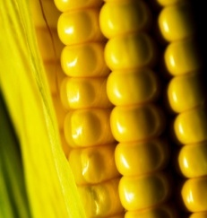

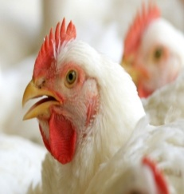
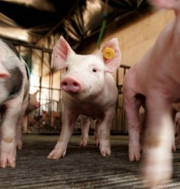
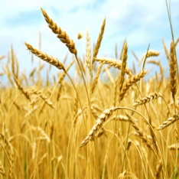
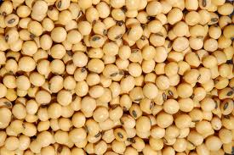
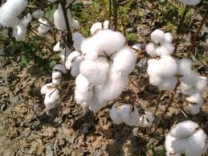
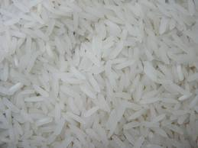
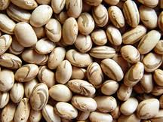
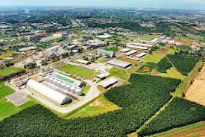
Cooperativismo Agropecuário
Participação dos associados de cooperativas na produção brasileira - 2006
Trigo
Soja
Café
Algodão
Milho
Arroz
Feijão
Total
74%
57%
48%
44%
43%
35%
18%
48%
Produção associada: 48,9 milhões de t
Produção Brasil: 102,8 milhões de t
Fonte: IBGE - 2006
Elaborado por Getec OCB.
Notes:
Agrishow: aprox 2.6 bi

Slide 5
Cooperativismo Agropecuário
Benefícios do Cooperativismo Agropecuário
Inclusão
O cooperativismo é responsável pela inclusão dos agricultores no mercado
Prestação de serviços e acesso à tecnologia para os produtores
Agregação de valor e atuação eficiente na cadeia produtiva
Economias de escala nos processos de compra e venda
Acesso a mercados

Slide 6
Benefícios da Nova lei
Lei 12.651/2012
Desoneração da regularização ambiental das propriedades, através da metodologia do cadastro ambiental rural;
Flexibilização a recomposição reserva legal e áreas de preservação para pequenas propriedades rurais, mas propiciando proteção aos remanescentes florestais existentes na propriedade;
Manutenção dos instrumentos de preservação Reserva legal e Apps;
Notes:
Especialmente na última década, após resultados impressionantes de evolução de produtividade, consolidação de novas fronteiras agrícolas e conquistas de novos mercados, o produtor nacional tem surpreendido também com a evolução de seu perfil, cada vez mais se profissionalizando.
Este fato deve ser acompanhado de perto, pois a evolução do produtor obriga que as instituições presentes nas cadeias do agronegócio também evoluam para atender as novas demandas.
Tânia, conforme demandado pelo presidente em nossa reunião de alinhamento, em 26 de abril de 2013.

Slide 7
Sistema OCB
Foco
Atenta aos desafios do cooperativismo, quanto à nova legislação florestal brasileira, o Sistema OCB desenvolve ações com entidades parceiras, que visam a disseminar o conceito estabelecido no Código. Também busca informar ao público cooperativista sobre os novos instrumentos presentes na legislação;
Acompanha e participa da construção legal do tema nos Estados, com atenção especial ao Programa de Regularização Ambiental (PRA) ─ que definirá as estratégias a serem utilizadas por cada estado brasileiro no atendimento ao novo Código Florestal.
Notes:
Especialmente na última década, após resultados impressionantes de evolução de produtividade, consolidação de novas fronteiras agrícolas e conquistas de novos mercados, o produtor nacional tem surpreendido também com a evolução de seu perfil, cada vez mais se profissionalizando.
Este fato deve ser acompanhado de perto, pois a evolução do produtor obriga que as instituições presentes nas cadeias do agronegócio também evoluam para atender as novas demandas.
Tânia, conforme demandado pelo presidente em nossa reunião de alinhamento, em 26 de abril de 2013.

Slide 8
Sistema OCB
Ações
- Acordo de Cooperação entre o Sistema OCB e o Ministério do Meio Ambiente, na produção de oficinas, cartilhas e ferramenta de apoios;
- Participação no Grupo de Acompanhamento de Implantação do Código Florestal.
- Acompanhamento legal junto aos poderes Executivo, Legislativo e Judiciário, e de legislações como: decretos, leis estaduais e Ação Direta de Inconstitucionalidade (Adin);
-Gestão da Informação e Construção do Conhecimento, com implementação de fóruns de discussões, videoconferência, artigos e ofícios;

Slide 9
Fato motivador
Lei 12.651/2012
Feito o CAR o produtor estará cumprindo a lei e terá segurança jurídica para o produtor continuar a produzir;
- Os produtores não tiverem passivos em relação a nova leis são considerados regularizados após o cadastramento;
Os produtores que possuírem passivo ambiental, mas realizarem o CAR, estarão aptos a receber credito rural, e se for o caso, terão as multas dos passivos gerados antes de 22 de julho de 2008 suspensas;
- menor custo para a regularização da propriedade rural, principalmente em relação a comprovação da reserva legal;
Notes:
Especialmente na última década, após resultados impressionantes de evolução de produtividade, consolidação de novas fronteiras agrícolas e conquistas de novos mercados, o produtor nacional tem surpreendido também com a evolução de seu perfil, cada vez mais se profissionalizando.
Este fato deve ser acompanhado de perto, pois a evolução do produtor obriga que as instituições presentes nas cadeias do agronegócio também evoluam para atender as novas demandas.
Tânia, conforme demandado pelo presidente em nossa reunião de alinhamento, em 26 de abril de 2013.

Slide 10
CAR
Conceito
É um instrumento simples que configura em um passo para a regularização ambiental da propriedade rural.
O CAR veio a substituir processos burocráticos e onerosos exigidos anteriormente, como a necessidade de averbação da reserva legal em cartório de imóveis e consequente necessidade de georreferenciamento das propriedades.
- O cadastro consiste no levantamento de informações do imóvel, com delimitação das Áreas de Proteção Permanente (APP), Reserva Legal (RL) e remanescentes de vegetação nativa, através de um mapa digital a ser disponibilizado ao produtor rural.
Notes:
Especialmente na última década, após resultados impressionantes de evolução de produtividade, consolidação de novas fronteiras agrícolas e conquistas de novos mercados, o produtor nacional tem surpreendido também com a evolução de seu perfil, cada vez mais se profissionalizando.
Este fato deve ser acompanhado de perto, pois a evolução do produtor obriga que as instituições presentes nas cadeias do agronegócio também evoluam para atender as novas demandas.
Tânia, conforme demandado pelo presidente em nossa reunião de alinhamento, em 26 de abril de 2013.

Slide 11
Acordo de Cooperação
Objetivo
Oferecer acesso às cooperativas e seus cooperados informações necessárias para promover a regularização ambiental das propriedades e realizar o Cadastro Ambiental Rural;
Público Alvo
Cooperados/empregados de cooperativas do Sistema OCB;
Beneficiários
Unidades estaduais, suas cooperativas e cooperados do ramo agropecuário do sistema OCB.
Produtos
1 ) Cartilha
2) Oficinas de preparação para o cadastramento rural (4 em 2013 e 7 em 2014)
3) Materiais didáticos, de apoio e disseminação da nova lei ambiental;
Notes:
Especialmente na última década, após resultados impressionantes de evolução de produtividade, consolidação de novas fronteiras agrícolas e conquistas de novos mercados, o produtor nacional tem surpreendido também com a evolução de seu perfil, cada vez mais se profissionalizando.
Este fato deve ser acompanhado de perto, pois a evolução do produtor obriga que as instituições presentes nas cadeias do agronegócio também evoluam para atender as novas demandas.
Tânia, conforme demandado pelo presidente em nossa reunião de alinhamento, em 26 de abril de 2013.

Slide 12
Desafios da Regulamentação
Crucial
Urgência da publicação dos normativos necessários a instauração do Cadastro Ambiental Rural e demais dispositivos previstos na nova legislação que trarão a segurança jurídica ao campo brasileiro. Para os quais contamos com o empenho do Poder Executivo, Legislativo e Judiciário.
Notes:
Especialmente na última década, após resultados impressionantes de evolução de produtividade, consolidação de novas fronteiras agrícolas e conquistas de novos mercados, o produtor nacional tem surpreendido também com a evolução de seu perfil, cada vez mais se profissionalizando.
Este fato deve ser acompanhado de perto, pois a evolução do produtor obriga que as instituições presentes nas cadeias do agronegócio também evoluam para atender as novas demandas.
Tânia, conforme demandado pelo presidente em nossa reunião de alinhamento, em 26 de abril de 2013.

Slide 13
Desafios da Regulamentação
Principais pontos
-Art. 42. É o Governo Federal autorizado a implantar programa para conversão da multa prevista no art. 50 do Decreto no 6.514, de 22 de julho de 2008, destinado aos imóveis rurais, referente a autuações vinculadas a desmatamentos promovidos sem autorização ou licença, em data anterior a 22 de julho de 2008.
A atenção à este artigo tem por objetivo garantir incentivos à regularização de propriedades rurais que desmataram áreas sem a devida licença, porém não interferiram em nenhum instrumento como reversa legal, área de uso restrito ou área de preservação permanente.
Notes:
Especialmente na última década, após resultados impressionantes de evolução de produtividade, consolidação de novas fronteiras agrícolas e conquistas de novos mercados, o produtor nacional tem surpreendido também com a evolução de seu perfil, cada vez mais se profissionalizando.
Este fato deve ser acompanhado de perto, pois a evolução do produtor obriga que as instituições presentes nas cadeias do agronegócio também evoluam para atender as novas demandas.
Tânia, conforme demandado pelo presidente em nossa reunião de alinhamento, em 26 de abril de 2013.

Slide 14
Desafios da Regulamentação
Principais pontos
--Art. 61-B. Aos proprietários e possuidores dos imóveis rurais que, em 22 de julho de 2008, detinham até 4 (quatro) módulos fiscais ... é garantido que a exigência de recomposição, ...somadas todas as Áreas de Preservação Permanente do imóvel, não ultrapassará:
I - 10% (dez por cento) da área total..., para imóveis rurais com área de até 2 (dois) módulos fiscais;
II - 20% (vinte por cento) da área total..., para imóveis rurais com área superior a 2 (dois) e de até 4 (quatro) módulos fiscais.
A atenção à este artigo tem por objetivo garantir que as propriedades que detenham até 4 módulos fiscais recebam o correto tratamento em relação à consolidação de áreas de preservação permanente, garantindo-lhes o direito de recompor até os limites estabelecidos.

Slide 15
Desafios da Regulamentação
Principais pontos
-Art. 67. Nos imóveis rurais que detinham, em 22 de julho de 2008, área de até 4 (quatro) módulos fiscais e que possuam remanescente de vegetação nativa em percentuais inferiores ao previsto no art. 12, a Reserva Legal será constituída com a área ocupada com a vegetação nativa existente em 22 de julho de 2008, vedadas novas conversões para uso alternativo do solo.
A atenção à este artigo tem por objetivo garantir que as propriedades que detenham até 4 módulos fiscais e não possuam nenhum remanescente florestal em função de suas características ou da supressão permitida à época, não tenham que recompor área com finalidade de constituir Reserva Legal.

Slide 16
Desafios da Regulamentação
Principais pontos
-Art. 68. Os proprietários ou possuidores de imóveis rurais que realizaram supressão de vegetação nativa respeitando os percentuais de Reserva Legal previstos pela legislação em vigor à época em que ocorreu a supressão são dispensados de promover a recomposição, compensação ou regeneração para os percentuais exigidos nesta Lei.
A atenção à este artigo tem por objetivo conferir às propriedades que atenderam a legislação vigente na época de abertura de suas áreas possuam o direito manter a utilização das mesmas.
Notes:
.

Slide 17

Obrigado!
Mais informações:
www.cooperacaoambiental.coop.br
marco.oliveira@ocb.coop.br
61 32172130

